Slide 1
ÇOCUK İHMAL-İSTİSMARI
VE
DİJİTAL MAHREMİYET
(VELİ)

Slide 2
SUNUM İÇERİĞİ
Kişisel Sınırlar/İyi dokunuş-kötü dokunuş
Hayır Diyebilme Becerisi
Çocuk İhmal ve İstismarından Korunma Yolları
İhmal ve İstismar Türleri
Ailede Mahremiyet
Dijital Mahremiyet

Slide 3
KİŞİSEL SINIRLAR
Sınır; bireyin kendisine ait alan belirlemesidir. Sınırlar olumlu benlik algısının oluşması için önemlidir. Kişisel sınırlar başkalarından kendimizi korumak için oluşturduğumuz fiziksel, duygusal ve psikolojik sınırlardır.
Fiziksel sınırlar; bireyin «bedeninin kendine ait olduğunu ve kimsenin izinsiz dokunamayacağını» belirleyen sınırlardır.

Slide 4

Bedenlerini korumayı öğretin;
Çocuklarınıza bedenlerinin kendilerine ait olduğunu, özellikle iç çamaşırları ile kapatılan bölgelerin çok özel bölgeler olduğunu ve kimsenin bu bölgelere bakma/dokunma hakkının olmadığını anlatabilirsiniz.

Slide 5

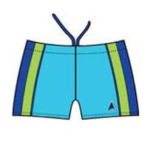
Bedenlerini korumayı öğretin;
Çocuklarınıza;
‘‘…denize girerken mayo ile örttüğün bölgelerin özel bölgelerindir.’’ diyebilirsiniz.

Slide 6

Bedenlerini korumayı öğretin;
Dokunulmayı, reddetmeyi ve sınırlar koymayı öğretmelisiniz.
Çocuğunuza bedeninin kendisine ait olduğunu, dokunulmak veya öpülmek istemiyorsa buna hayır deme hakkının olduğunu öğretmelisiniz.

Slide 7
İYİ DOKUNMA-KÖTÜ DOKUNMA
KÖTÜ DOKUNMA
Canını acıtan dokunma kötü dokunmadır.
Dokunulmasını istemediğin halde sana dokunulursa bu bir kötü dokunmadır.
Dokunan kişi kendini rahatsız hissetmene neden oluyorsa, bu kötü bir dokunmadır.
Dokunma seni korkutuyor ve sinirlendiriyorsa bu bir kötü dokunmadır.
Dokunan kişi bunu hiç kimseye söylememeni istiyorsa bu bir kötü dokunmadır.
Dokunan kişi bunu başkasına söylersen sana bir zarar vereceğini tehdidinde bulunuyorsa bu bir kötü dokunmadır.
İYİ DOKUNMA
Sevdiğin kişilerin sarılması ve öpmesi güzel bir şeydir.
Uyandığında annenin sana sarılması ve öpmesi,
Babanın iyi geceler dilemek için sarılması ve öpmesi,
Anneanne ve dedenin ziyarete geldiklerinde herkesin birbirini kucaklaması ve öpmesi güzeldir.
«Böyle bir durum ne olursa olsun senin suçun olamaz. Yapılan şey kısa bir süre insanda hoş duygular uyandırabilir. Bir an bundan hoşlansan, hatta sana söylenenleri bilmediğin bir nedenle yapsan dahi BU SENİ ASLA SUÇ ORTAĞI YAPMAZ. Çünkü SEN ÇOCUKSUN VE BÖYLE DURUMLARDA ASLA SUÇLU OLAMAZSIN. BUNUN DIŞINDA BAŞKA BİR GERÇEK YOKTUR»

Slide 8
Yardım istemeyi öğretin:
Biri onlara kötü, rahatsız edici bir şey yaparsa arkadaşlarından ya da büyüklerinden yardım istemeyi öğretin.
Onlara sizinle her türlü sorunu paylaşabileceği inancını yerleştirin
Aile içi iletişimi güçlü olan öğrenciler kendilerini daha iyi ifade edebilmektedirler.
Çocuklara bu konuda mutlaka güvenin, çünkü çocuklar bu konularda yalan söylemezler!

Slide 9
Çocuklarınıza bazı sırların hiçbir zaman saklanmaması gerektiğini öğretin.
«Hiç kimsenin senin, özel yerlerine dokunmaya hakkı yoktur. Hiç kimsenin seni, kendi özel yerlerine dokundurtmaya da hakkı yoktur. Birisinin senden özel yerlerine dokunmanı istemesi ya da seninkilere dokunması saklayacağın bir sır değildir. Anlatmama sözü vermiş olsan bile, anlatırsan başına çok kötü şeyler geleceği söylenmiş olsa bile, böyle bir şey olursa mutlaka anlatmalısın.»
***
İyi Sır
Bizi çok mutlu eden sırlar iyidir. Doğum günü için aldığın hediyeyi saklamak, sürpriz partiyi
saklamak gibi sırlar iyi sırlardır. Bizi kızdırmaz, üzmez.
Kötü sır
Kötü sır bizi korkutan, üzen sırlardır. Eğer birisi canını yakıyorsa, sana vuruyorsa, paranı alıp kimseye söyleme diye tehdit ediyorsa, özel bölgelerine dokunuyorsa ve aranızda sır olduğunu söylüyorsa bu kötü sırdır. Bunu hemen güvendiğin büyüklerine anlatmalı ve yardım istemelisin.
***Gülçin CİNGÖZ TEKE'nin yazısından alıntıdır.

Slide 10
Bu bilgileri çocuğa verirken çok dikkatli olmamız gerekmektedir.
Çünkü panik havasında sıkça yapılan hatırlatmalarla verilen bilgiler çocukları insanlardan korkan, her şeye şüpheyle bakan saplantılı kişilikler haline getirebilmektedir.

Slide 11
HAYIR DİYEBİLME BECERİSİ

Slide 12


HAYIR DİYEBİLMEK
Çocuk dediğin büyüklerine karşı gelmez. Ne demek hayır!
Sen bu yaşta büyüklerine karşı mı geliyorsun?
Benim oğlum/kızım çok usludur büyüklerine hiç hayır demez, saygısızlık yapmaz.
Birçok çocuğa büyüklerin söylediklerine itaat etmeleri öğretilmiştir.

Slide 13

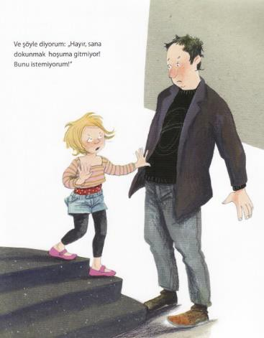
HAYIR DİYEBİLMEK
Ve şöyle diyorum: «Hayır, sana dokunmak hoşuma gitmiyor! Bunu istemiyorum!»
Çocuğunuzun haklarını savunmasına, isteklerini söylemesine, istemediklerini belirtmesine fırsat tanıyın.

Slide 14
NE ZAMAN VE NASIL ‘HAYIR!’ DEMELİ
İstenilen şey önceliklerinizle ve yapmak istediklerinizle çelişiyorsa,
Karşınızdaki kişi sizin üzerinizde baskı kurmaya çalışıyor ve çok ısrarcı davranıyorsa,
Sizden istenen şey size veya başkalarına zarar verebilecek bir şeyse,
«HAYIR» denmelidir.

Slide 15
Küçük yaştaki çocuklar bile hangi davranışların cinsel istismar kapsamına girebileceğini sezgisel olarak rahatlıkla anlayabilir. Bundan dolayı çocukların bu sezgilerinden faydalanabilmeleri için onlara, birileri tarafından incitildiklerinde «HAYIR» demeleri gerektiği öğretilmelidir.
Hoşlarına gitmeyen dokunmalar ve öpmeler karşısında bunu reddetmeleri söylenmelidir.

Slide 16
Çocukların kendi vücutları ile başkalarının vücutları arasındaki sınırları korumaları konusunda onlara rehberlik edilmeli ve kendi vücutlarına yönelik iyi ve kötü dokunuşlar hakkında bilinçli bir duruş sergilemeleri sağlanmalıdır (Polat, Bostan ve Veli Yıldırım, 2015; Yıldırım Doğru, 2006).
İyi ve kötü davranış arasındaki farkı ayırt edebilmeleri çocukları istismardan korumada oldukça önemlidir. Bu farkın ayırdına vararak kötü davranışlara karşı reddetme ya da direnme stratejisi olarak çok yüksek sesle «HAYIR» demek çok etkili olabilir.

Slide 17
ÇOCUK İHMAL VE İSTİSMARINDAN KORUNMA YOLLARI

Slide 18
Çocuk Tanımı
Çocuk Hakları Sözleşmesi
1. Madde:
18 yaşından küçük her insan çocuk sayılır
5395 Sayılı Çocuk Koruma Kanunu
3. Madde:
Daha erken ergin(reşit) olsa bile 18 yaşını doldurmamış kimse çocuk sayılır
5237 Sayılı Türk Ceza Kanunu
6 Madde:
Çocuk deyiminden 18 yaşını doldurmamış kişi anlaşılır

Slide 19
İhmal ve İstismar
Çocuğun gelişimini zedeleyen
Anne/baba/bakım verici ya da herhangi bir yetişkin tarafından yapılan
Toplumsal ahlak kuralları tarafından yanlış olduğu kabul edilmiş olan eylem ya da eylemsizlikler

Slide 20
Dünya Sağlık Örgütü Tarafından 4 Tip Kötü Muamele Tanımlanmaktadır:
Fiziksel İstismar
Cinsel İstismar
Duygusal istismar
İhmal

Slide 21
İHMAL
Çocuğa bakmakla yükümlü kimselerin; Çocuğun beslenme, giyinme, barınma, eğitim, sağlık, diş sağlığı ve sevgi gibi temel gereksinimlerini karşılamada ihmal göstermesi. Çocuğun beden ve ruh sağlığının veya bedensel, duygusal, sosyal ya da ahlaki gelişiminin engellenmesi.

Slide 22



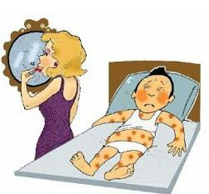
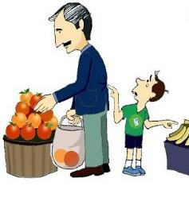
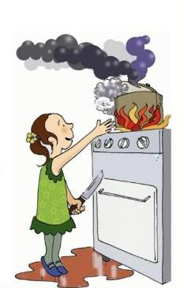
FİZİKSEL İHMAL
Çocuğun temel tıbbi ihtiyaçlarının karşılanmaması
Çocuğa düzenli ve besleyici öğünlerin, temiz ve yeterli giysinin sağlanmaması
Çocuğun bakacak yetişkin bulunmadan uzun süre yalnız bırakılması
Çocuğun gece geç saatlere kadar nerede olduğunun bilinmemesi ve umursanmaması
Çocuğun terk edilmesi veya kendine zarar verebileceği durumlarda denetimsiz bırakılması

Slide 23




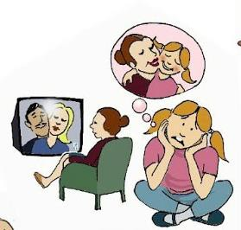
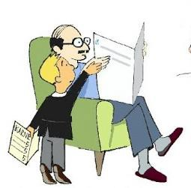
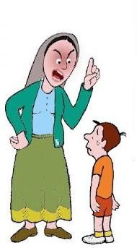
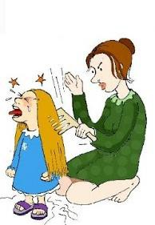
DUYGUSAL İHMAL
Çocuğa yetersiz ilgi ve şefkat göstermek
Çocuğun aile içinde şiddet ve kötü muameleye şahit olmasına izin vermek
Çocuğun alkol, uyuşturucu kullanmasına izin vermek.
Çocuğun suç işleme, saldırganlık gibi uyumsuz davranışlarına destek olmak ya da bu davranışları görmezden gelmek.

Slide 24

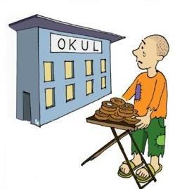
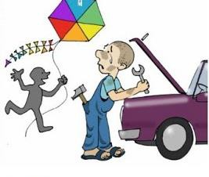


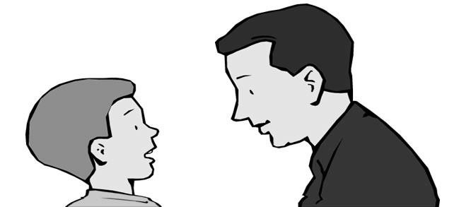
EĞİTİM İHMALİ
Çocuğun zorunlu yaşa gelmesine rağmen okula gönderilmemesi,
18 yaşın altında olmasına rağmen çalışmaya zorlanması, Okula devamlılığının sağlanmaması,
Okula devam etmediği bilinmesine rağmen müdahalede bulunulmaması,
Eğitimin başarısı için gerekli ihtiyaçların karşılanmaması ve gerekli desteğin sağlanmaması.
Çocuğun temel ihtiyaçlarının karşılanmaması (yeme, içme, barınma vb.) fiziksel ihmaldir. Bu ihtiyaçları maddi durumunuz ölçüsünde karşılamanız gerekmektedir. Çocuğunuzun istekleri maddi durumunuzu aşıyorsa uygun yaklaşım şekliyle çocuğunuza anlatmalısınız.

Slide 25
BİR ÇOCUK ;
Okula çok fazla devamsızlık yapıyorsa
Para ya da yemek için çalışıyor, dilencilik yapıyor, ihtiyacı karşılığı kadar hırsızlık yapıyorsa
Vücudu zayıf düşmüşse
Pis giyimliyse ve kötü kokuyorsa
Fiziksel yaralanmalarında doktora götürülmediğini gözlemliyorsanız
Sigara ya da madde kullanımı ya da kendine zarar verme gibi alışkanlıkları varsa
İHMAL EDİLİYOR OLABİLİR!

Slide 26
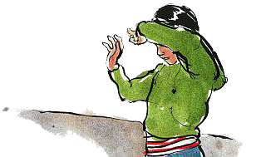


İhmalin çocuk üzerindeki etkileri nelerdir?
Gelişim geriliği
Ölüme kadar varabilen sağlık problemleri
Davranış problemleri
İletişim problemleri
Yalnızlık ve korunmasızlık hissi
Madde bağımlılığı
Suça yönelme riski
Çocuk ihmali çocuklara yapılan kötü muamelenin en yaygın şeklidir. Ne yazık ki ihmal, çocuk istismarı kadar görünür bir yara ve iz bırakmadığı için, istismar kadar çok dikkat çekmez ve çoğunlukla ihbar edilmez. Fakat araştırmalar ihmalin de en az istismar kadar zararlı olduğunu, özellikle çocuğun erken beyin gelişimine çok fazla zarar verdiğini göstermektedir.

Slide 27
İSTİSMAR
Çocuk istismarı; ebeveyn veya bakım veren kişiler ve yabancı kişiler tarafından gerçekleştirilen, çocuğa zarar veren, çocuğun gelişimini engelleyen her türlü kötü muamele olarak nitelendirilmektedir (Tıraşçı ve Gören, 2007).

Slide 28
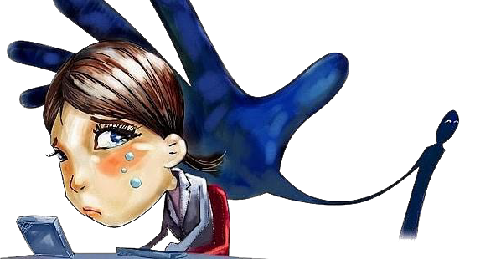
ÇOCUK İSTİSMARI
0-18 yaş grubundaki çocuğun; sağlığını, fiziksel gelişimini, psiko- sosyal gelişimini bilerek veya bilmeyerek olumsuz etkileyen her türlü harekete “ÇOCUK İSTİSMARI” denir.
FİZİKSEL İSTİSMAR
DUYGUSAL İSTİSMAR
ÇOCUK İSTİSMARI
EKONOMİK İSTİSMAR
CİNSEL İSTİSMAR

Slide 29
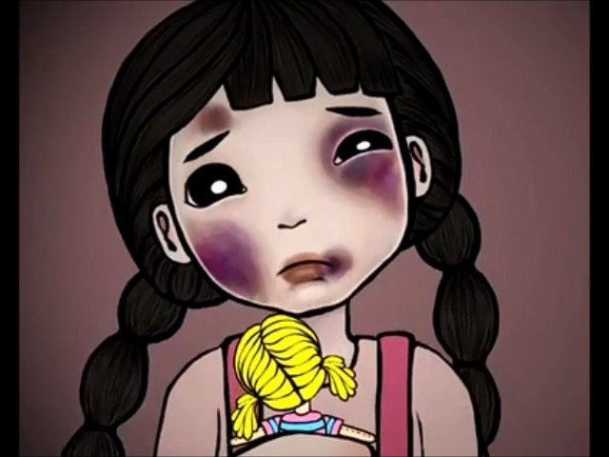
Fiziksel İstismar
Çocuğun kaza dışı sebeple bir yetişkin tarafından yaralanması ya da örselenmesidir.
Bir tokattan başlayarak çeşitli aletlerin kullanılmasına kadar devam edebilir.
En yaygın rastlanılan ve belirlenmesi en kolay olan istismar şeklidir.
Çocuğa fiziksel istismarda bulunan yetişkinler genelde bunu disiplin ya da cezalandırma amaçlı yaptıklarını ifade ederler.
Ancak bu durum çocukta gerek fiziksel gerek ruhsal ciddi etkilere yol açabilir. Özellikle deri, iskelet sistemi ve merkezi sinir sisteminin zarar görmesi fazla olasıdır.

Slide 30
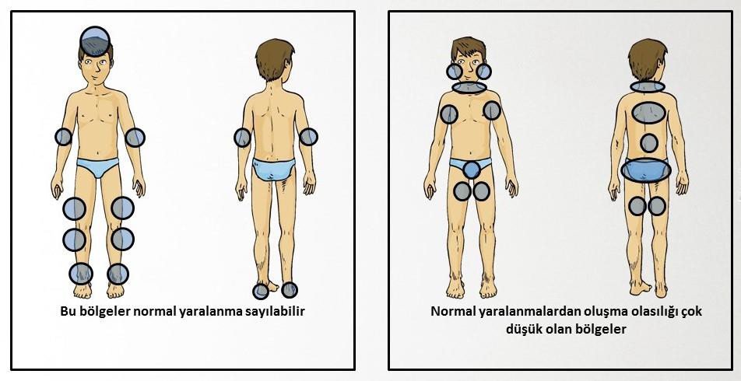
FİZİKSEL İSTİSMAR MI NORMAL YARALANMA MI ?

Slide 31

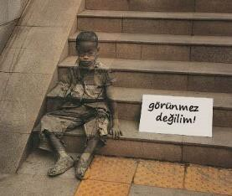
Duygusal İstismar
Çocuğun gereksinim duyduğu ilgi, sevgi ve bakımdan yoksun bırakılarak psikolojik hasara uğratılmasıdır.
Tanımlanması en zor ancak en sık gerçekleşen istismar türüdür.

Slide 32
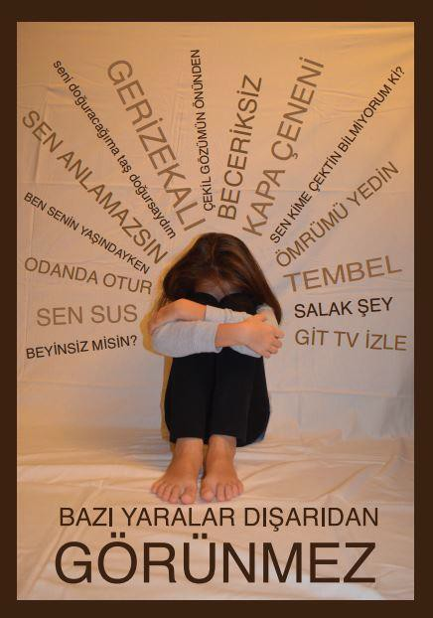
Duygusal İstismar
Aşağılama, yalnız bırakma, ayırma,
Korkutma, yıldırma, tehdit etme, suça yöneltme,
Önemsememe, küçük düşürme, alaylı konuşma,
Lakap takma, aşırı baskı ve otorite kurma
Duygusal bakımdan gereksinimlerin karşılanmaması,
Sık eleştirme, yaşının üstünde sorumluluklar bekleme,
Kardeşler arasında ayrım yapma, değer vermeme,

Slide 33

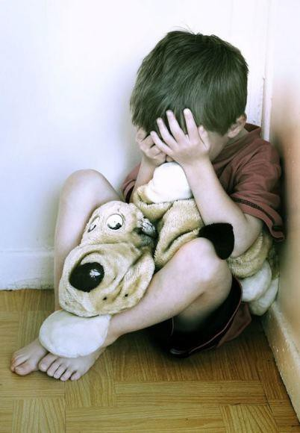
BİR ÇOCUK DUYGUSAL İSTİSMARA MARUZ KALDIĞINDA
Anne-babadan korkabilir
Anne-babadan nefret ettiğini söyleyebilir
Kendine karşı güvensizlik yaşayabilir
Kendileri hakkında kötü konuşabilir (aptalım vb.)
Yaşından daha küçük davranışlar sergileyebilir
Konuşmada değişiklik yaşayabilir (kekemelik vb.)
Çok sinirli olabilir ya da tam tersi fazlaca içine kapanabilir
Ders başarısı düşebilir
Alt ıslatma davranışı görülebilir.

Slide 34


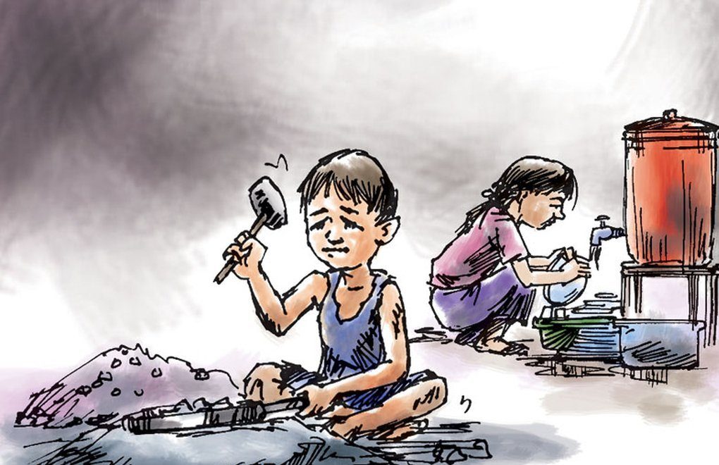
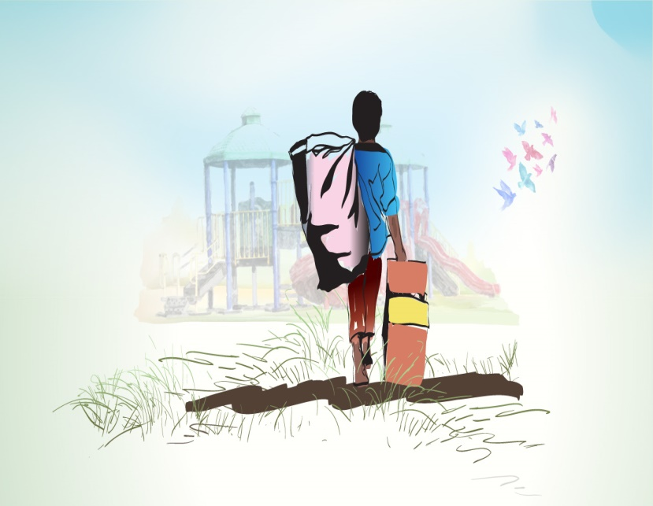
Ekonomik İstismar
Çocuğa bakmakla yükümlü kişinin çocuğu maddi gelir kaynağı olarak görüp çocuktan maddi kazanç elde etme isteğidir (çocuğun çalıştırılması).

Slide 35

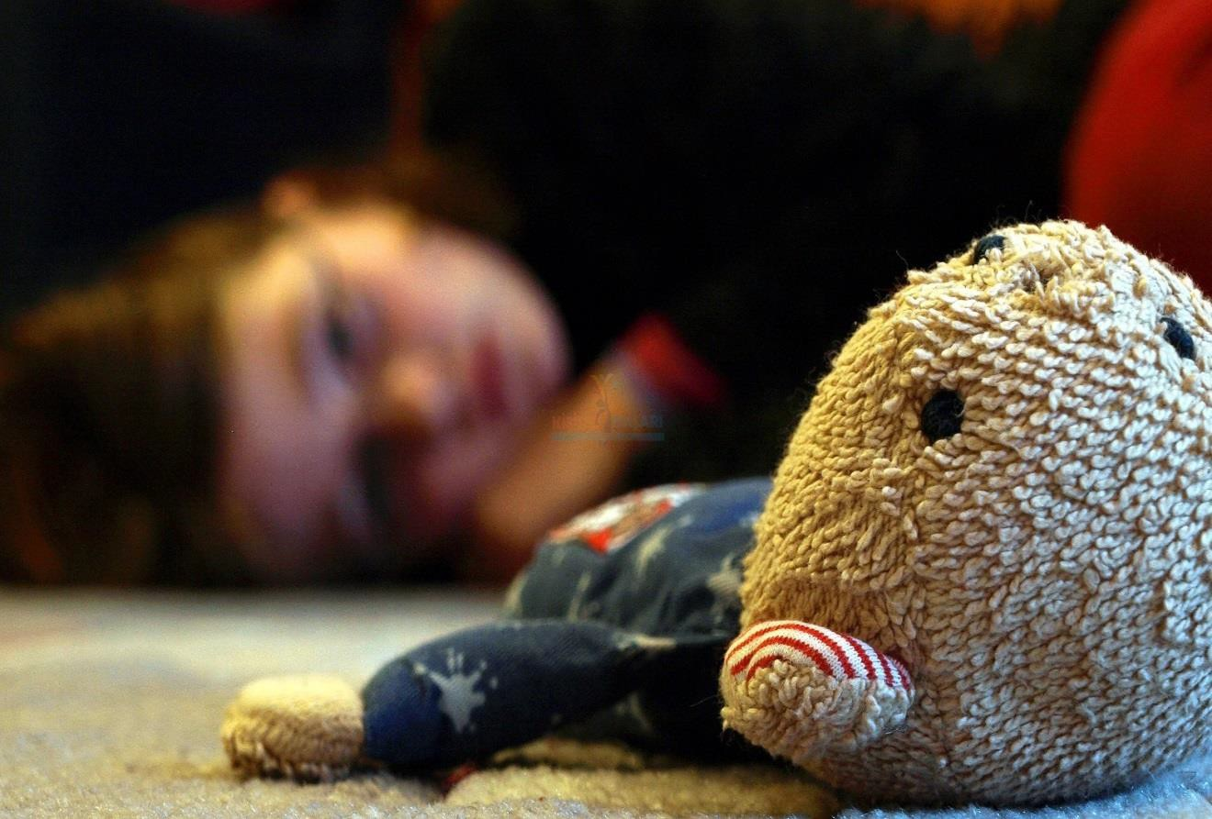
Cinsel İstismar
Çocuğun, bir erişkinin cinsel gereksinim ya da isteklerinin doyumu için cinsel nesne olarak kullanılması ya da kullanılmasına göz yumulması şeklinde tanımlanır.
Cinsel İstismar 2
Yönüyle Ele Alınabilir:
Dokunma Olmaksızın Yapılan Cinsel İstismar
Dokunmanın Olduğu Cinsel İstismar

Slide 36

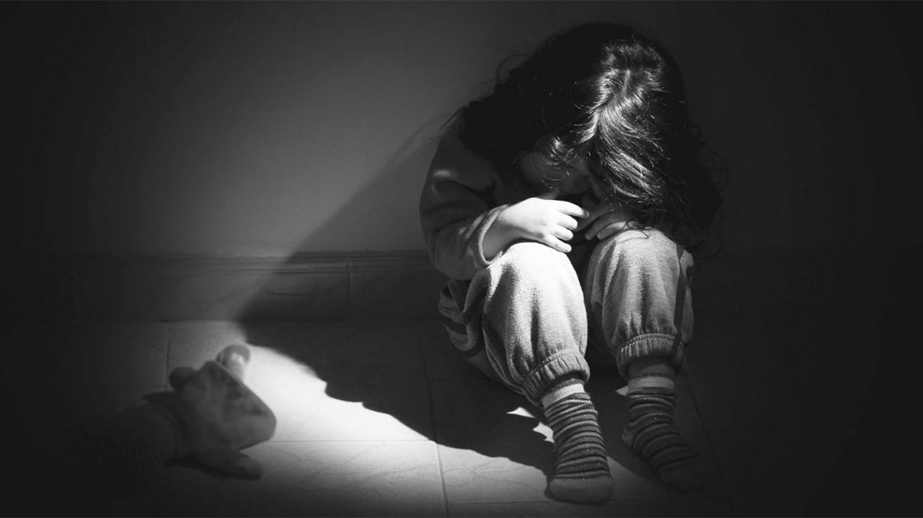
Dokunma Olmaksızın Yapılan Cinsel istismar
Cinsel konularda konuşup, çocuğu şaşırtmak onda korku, bunalım, huzursuzluk yaratmak bu kapsamdadır. Açık saçık telefon konuşmaları, teşhirciler, röntgenciler doğrudan bir tehlike oluşturmasalar da yarattıkları korku ve huzursuzluklarla çocuğa zarar vererek onu istismar etmiş olmaktadırlar.
İstismarcının çocuğun cinsel özelliklerine yönelik olarak uygunsuz konuşması,
Cinsel organları gösterme (teşhircilik),
Pornografik resim gösterme.
Açıkça veya gizlice çocuğu çıplakken gözlemek gibi röntgencilik eylemleri
Karşıt cins davranış modellerini benimsetmeye çalışması, giydirilmesi
Cinsel içerikli küfür edilmesi
gibi davranışlar bu kapsamda yer alır.

Slide 37

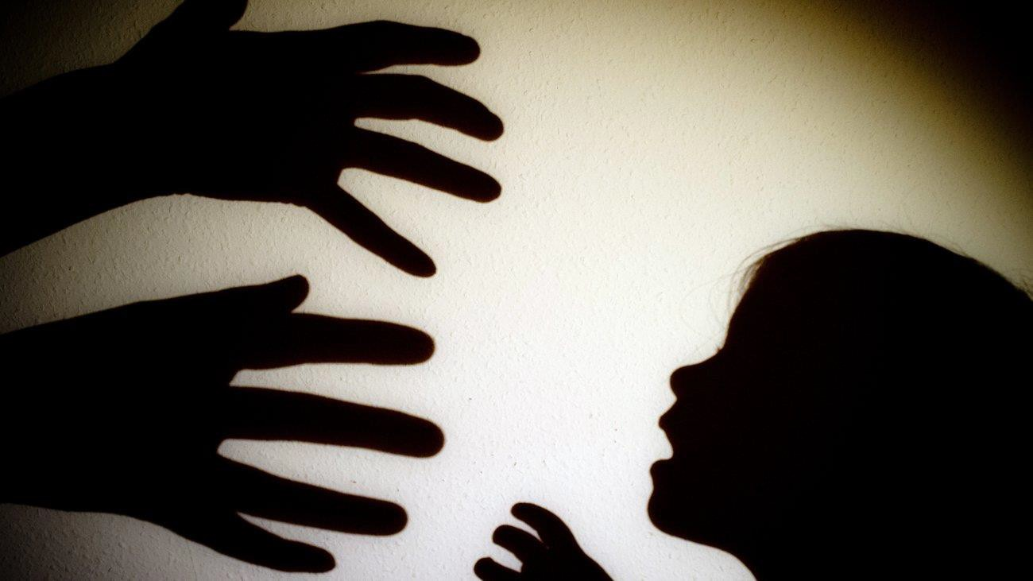
Dokunmanın Olduğu Cinsel İstismar
Dokunarak yapılan cinsel istismarda genellikle bir yetişkinin bir çocuğun vücuduna cinsel amaçlı dokunması söz konusudur. Çocuğu cinsel amaçla doğrudan kullanma olarak da tanımlanabilir.
İstismarcının ve çocuğun giyinik veya çıplak olması halinde cinsel organlara dokunması veya mastürbasyon yapması bu kapsamda yer alır.
Bir davranışın cinsel istismar kapsamında olması için mutlaka tecavüz/cinsel
birleşme olması gerekmez.

Slide 38

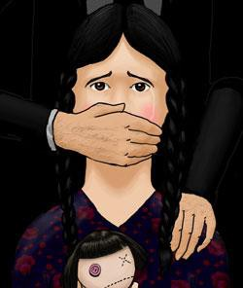



Cinsel İstismarı Yapan;
Yetişkin bir erkek
Yetişkin bir kadın
Yaşça kendinden büyük bir çocuk
Kendi yaşında bir çocuk
Aileden biri
Olabilir!
Kanunen evlenmelerine izin verilmeyen iki kişi (Anne-oğul, baba-kız, erkek kardeş-kız kardeş, üvey baba ve üvey kardeş, amca/dayı gibi bir akraba) arasındaki cinsel ilişkiye verilen isimdir.
Ensest, cinsel istismarın en çok görülen ve en kabul edilemez biçimidir.

Slide 39
AİLE İLE İLGİLİ RİSK ETMENLERİ
Anne babanın çocukluk döneminde istismara maruz kalması,
Ailede alkol ya da madde bağımlısının olması,
Annenin olmaması veya göz yumması
Babanın olmaması veya göz yumması
Ebeveyn olmayışı (ölmesi)
Ebeveynlerin üvey olma durumu
Alkolik baba
Annenin hasta olması veya evi terk etmesi

Slide 40
AİLE İLE İLGİLİ RİSK ETMENLERİ
Yetişkinlerin çocukla aynı odayı yada aynı yatağı paylaşmaları
Annenin gece çalışmak zorunda olması nedeniyle çocuklara baba yada üvey babanın bakması
Anne ve ya babanın yada her ikisinin ailesinde de daha önce ensest ilişkinin varlığı
Psikolojik ve cinsel sorunlar

Slide 41

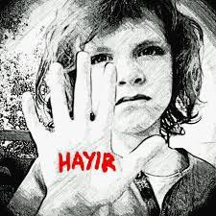
Cinsel istismarda çocuğun rızasının olup olmadığına BAKILMAZ

Slide 42
Özetle çocuk ihmali; çocuğun sağlıklı gelişimi için yapılması gerekli olan bir şeyin yapılmaması, çocuk istismarı; çocuğun sağlıklı gelişimi için yapılmaması gerekenlerin yapılmasıdır.

Slide 43
Çocuk ihmali ve istismarı dünya ülkeleri için ortak bir problem olarak görülmektedir. Her yıl yaklaşık 1.6 milyon çocuğun istismara veya ihmale maruz bırakıldığı ve 1000’den fazla çocuğun bu yüzden hayatını kaybettiği tahmin edilmektedir (Alpaslan, 2014).

Slide 44
Bir istismar durumunda ilk olarak yapılması gerekenler
Çocuğu istismar ortamından en kısa sürede uzaklaştırın
Çocuğa yardım edin
Bildirimde bulunun

Slide 45

Çocuğunuz veya Herhangi Bir Çocuk İstismara Maruz Kaldığında Yapacağınız En İyi Şey ;
Onu dinlemeye hazır olduğunuzu göstermeniz,
Onu dinleyerek inandığınızı,
Bunun onun suçu olmadığını,
Olanlardan dolayı üzüldüğünüzü,
Yardıma hazır olduğunuzu belirtmektir.
Cinsel istismar oluşmuşsa mutlaka önce ilgili kurumlara başvurulmalı vücutta ve giysilerde hiçbir temizlik yapılmadan muayeneye gidilmelidir.
Deliller için ilk 72 saat çok önemlidir.
Banyo yapmak, giysileri değiştirmek gibi davranışlar saldırganın ve suçun belirlenmesinde yardımcı olabilecek ipucu ve kanıtların yok olmasına yol açabilir.

Slide 46

Eğer çocuğunuz böyle bir duruma maruz kalmışsa mutlaka uzman yardımı alması için destek verin. Anne ve babaların da olay sonunda destek almaları gerekmektedir.
Unutmayın bu onun suçu değil…

Slide 47
Çocuğum cinsel istismara uğradı!
Ne yapmam lazım?

Slide 48
ÇOCUK suçlu değil MAĞDUR!
Şikayetçi ol
Utanma
Utandır
Olayı yargıdan saklama
Çocuğunu kolla

Slide 49
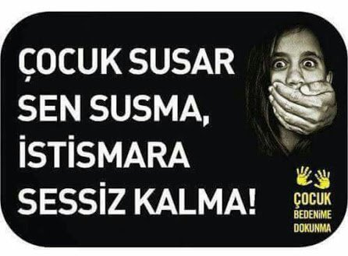
SUSMA!
Cinsel istismarın ACİLEN tespit edilmesi ŞART!
ŞİKAYETÇİ OLMAKTAN
KORKMA!

Slide 50
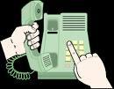
Her vatandaş çocuğa karşı işlenmekte olan istismar suçunu bildirmekle yükümlüdür.

Slide 51
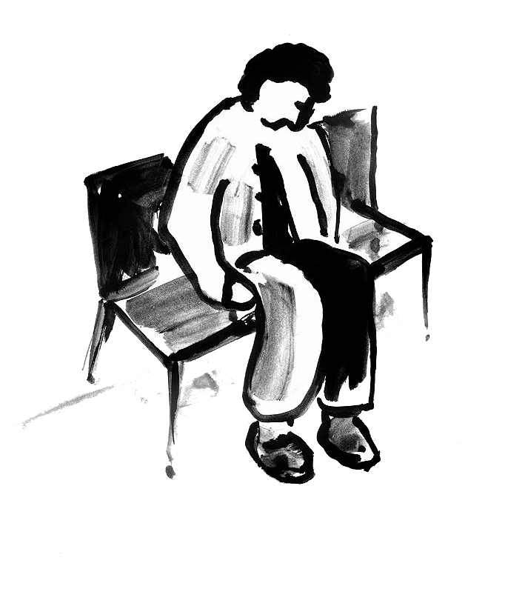

«Çocuk; yaşadıklarını, cinsel istismarı bile, yakın zamanda ya da büyüyünce unutur.
Fazla kurcalanmamalı.» düşüncesi tamamen yanlış bir düşüncedir.
Çocuklar cinsel istismarı asla unutmazlar. Zaman bu konuda ilaç olmaz.

Slide 52
BİZİM BURALARDA OLMAZ
ÖYLE ŞEYLER DEMEYİN !

Slide 53
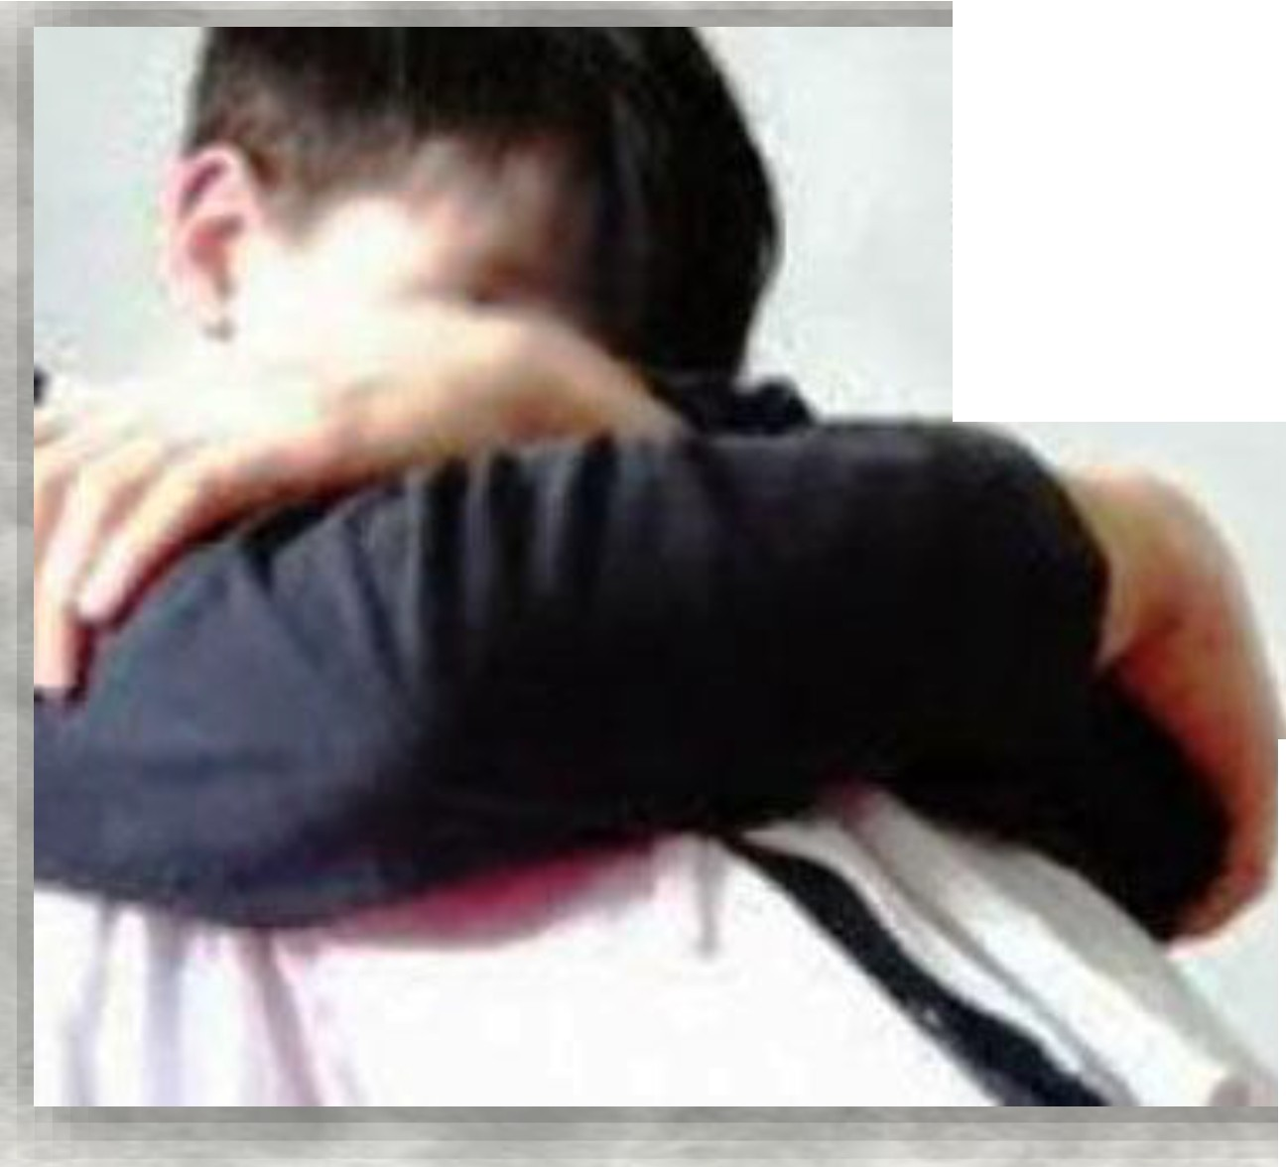
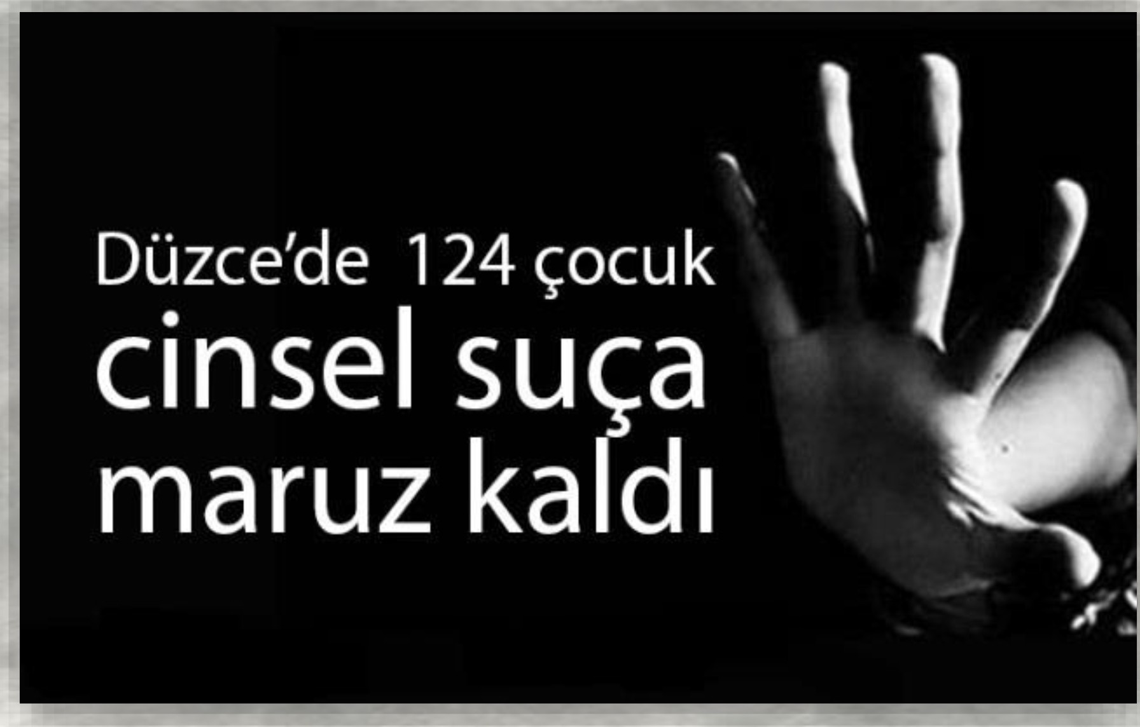

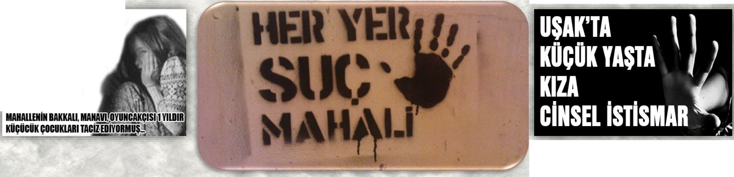


•
8 YAŞINDAKI
ERKEK ÇOÇUGA CiNSEL
I İSTİSMAR
4KIZÇOCUGU
&ADAM!
ÇOCUKlARIN YAŞlARI TOPLAMl 42 TACİZCİlERİN YAŞLARININ TOPLAMl 360

Slide 54


Slide 55
Aile Mahremiyeti
Ailede mahremiyet, hem aile içi etkileşime ve mekan olarak haneye hem de ailenin kendi içinde rol dağılımı bağlamında iç mahremiyet ilişkilerine atıfta bulunmaktadır. Bu nedenle mahremiyet, aile içindeki ve dışındaki sınırları ve mesafeleri belirlemektedir (Akın, 2022).
Ailenin özeli, sırları, eşlerin birbirleri ile özel ilişkileri ve özel sorunları aile içinde kalması gereken, başkalarına yansıtılması hoş olmayan, hatta sakıncalı olan bir konumdadır (Beder Şen, 2019).

Slide 56
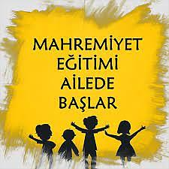
Ebeveynler mahremiyet anlayışını küçük yaşlardan itibaren çocuklarına kazandırmakla yükümlüdürler. Çünkü sağlıklı bir mahremiyet duygusunun oluşması, çocukların sağlıklı bir psikolojik kimlik ve cinsel kimlik geliştirmeleri için gereklidir (Beder Şen, 2019).

Slide 57
Beden Mahremiyeti Eğitimi
Sınır Çizme
Çocuğa iki yaşından itibaren bedeninin özel/mahrem bölgeleri uygun yöntemle öğretilmeli, anne-baba kendi özel bölgelerini çocuktan saklamaya başlamalı, bu bölgelerin sadece doktora ve gerektiğinde anne-babaya gösterilebileceği, diğerlerinin dokunmasına kapalı olduğu anlatılmalıdır. “İç çamaşırının altındaki bölgeler” sınırı öğretilmelidir (Pehlivan, 2021).
İhlale Tepki
Çocukla birlikteyken mahremiyet ihlali içeren durumlarla karşılaşıldığında, çocuğun duyacağı şekilde bunun doğru olmadığına dair sağlıklı tepkiler verilmelidir (Pehlivan, 2021).

Slide 58
Beden Mahremiyeti Eğitimi
Koruma ve Saygı
Çocuğun bedeni ile ilgili tasarruflarında çocuğu bilgilendirmeli ve onun onayını almaya dikkat etmelidir. Örneğin, tedavi için iğne yapılması gereken bir çocuk habersizce apar topar muayene masasına yatırılmamalı, terlemiş bir çocuğun sırtına zorla havlu sokulmamalıdır (Pehlivan, 2021).
Giyinme ve Soyunma Adabı
Anne-babası çocuğun elbiselerini herkesin içerisinde değiştirmemeli, kimsenin görmediği bir ortamda giyinmesini sağlamalıdır (Pehlivan, 2021).
Anne-babanın da çocuğun görmeyeceği bir alanda giyinip soyunması, çocuğun bütüncül bir mahremiyet duygusu geliştirmesi açısından önemlidir (Pehlivan, 2021).

Slide 59
Beden Mahremiyeti Eğitimi
Banyo ve Tuvalet Adabı
Tuvalete birlikte girmek veya tuvaletin kapısını aralık bırakmak, çocuğa her an mahremiyetinin ihlal edilebileceği fikri verir. 4 yaşından itibaren, anne-baba gerekiyorsa kapının önünden ayrılmamalı ama asla içeri izinsiz girmemelidir (Pehlivan, 2021).
Kardeşleri aynı anda banyo yaptırmamalı, mecburiyet durumunda iç çamaşırlarını çıkarmadan yıkamalıdır (Pehlivan, 2021).
4-5 yaşından sonra çocuğu iç çamaşırı ile yıkamalı, çamaşırını çıkarırken ve kendisini temizlerken anne-baba başını hafif yana çevirerek mahremiyete saygı gösterdiğini hissettirmelidir (Pehlivan, 2021).

Slide 60
Beden Mahremiyeti Eğitimi
Fiziksel Baskı
Anne-baba ve akrabalar, sevgi gösterileri sırasında çocuklara kendilerini güçsüz ve aciz hissettirecek derecede büyük ve orantısız güç kullanmamalıdır (Pehlivan, 2021).
Kucaklamak, kollarını ve bacaklarını hareket ettirmesine izin vermemek, kurtulma çabasına rağmen sıkıştırmak, çocuğa sevgi değil çaresizlik ve korku yaşatmaktadır (Pehlivan, 2021).
Çocuğa “Bir başkasının sana dokunması ancak senin iznine bağlıdır.” mesajı verilmeli, kendisine güç uygulandığında karşılık vermesi gerektiği öğretilmelidir (Pehlivan, 2021).

Slide 61
Mekan Mahremiyeti Eğitimi
Özel alan sınırı
3-4 yaşlarından itibaren çocuğa ebeveynin odasına girerken kapıyı çalması ve izin istemesi gerektiği, özel alanın ancak izinle kullanıma açılabileceği, bir başkasının evinde yatak odası ve banyo bölümüne girilmeyeceği anlatılmalıdır (Pehlivan, 2021).
Çocuğun özel alanı: Odası
Anne-baba da çocuğun odasına girerken izin istemeli, çocuğun giyindiği ana rastlarsa özür dilemeli; eşyalarını, çantasını, çekmecelerini, ceplerini ondan izinsiz karıştırmamalıdır (Pehlivan, 2021).

Slide 62
Mekan Mahremiyeti Eğitimi
Odaların Ayrılması
2 yaşından itibaren çocuk yavaş yavaş bağımsızlığını kazanır. Bu dönemde anne-babasından ayrı bir odada yatmaya başlayabilir (Pehlivan, 2021).
Kardeşlerin yataklarını ayırma konusunda 5 yaştan itibaren hassasiyet gösterilmelidir (Pehlivan, 2021).
İlkokul dönemiyle birlikte kız ve erkek çocukların odaları ayrılmalıdır. Eğer imkan yoksa paravanla ayrılarak odada kendilerine özel alanlar oluşturulmalıdır (Pehlivan, 2021).

Slide 63
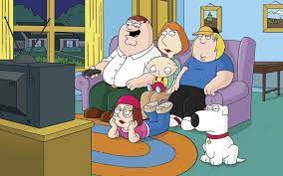
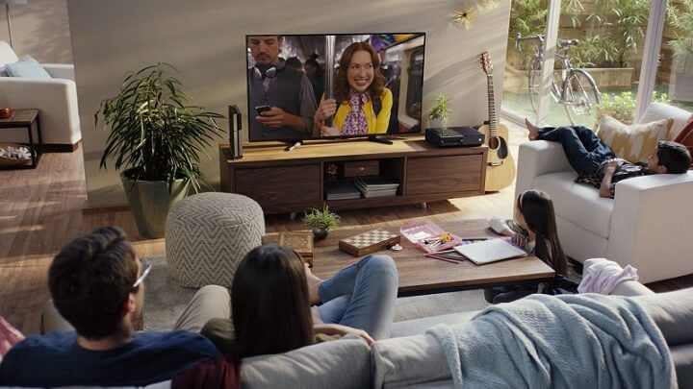
Kitle İletişim Araçlarının
Aile Mahremiyetine Etkileri

Slide 64
Son yıllarda televizyon programlarında evlilik dışı kadın-erkek ilişkileri ve cinselliği ön plâna çıkaran tavırlar ve tutumlar karşısında toplumumuzun sistematik olarak mahremiyet konusunda duyarsızlaştığı görülmektedir.
Bir çocuğun, cinselliği gelişimsel olarak belli evrelerden geçerek kavraması gerekirken, televizyonda kavrayamayacağı düzeyde cinsellikle karşılaşması, bu konudaki gelişimini olumsuz etkilemektedir. Bu nedenle, çocukların televizyon izledikleri saatlerde, cinselliğin açık biçimde sergilendiği, mahremiyetin ihlâl edildiği, özendiriciliği yüksek ve eyleme geçmeyi cesaretlendiren yayınlar sakıncalıdır. Çocuğunun televizyon izleme alışkanlıklarını kontrol etmek önemlidir (Beder Şen, 2019).

Slide 65
DİJİTAL MAHREMİYET

Slide 66
DİJİTAL MAHREMİYET
Dijital Mahremiyet kavramı kişilerin dijital ortamlarda, nasıl davranacağı, nelerin kimlerle paylaşılıp, nelerin paylaşılmayacağı durumunu ifade eder. Dijital Mahremiyet, gerçek hayattaki mahremiyet kavramının, dijital ortamdaki boyutudur.

Slide 67
DİJİTAL MAHREMİYET
Nasıl ki fiziksel hayatta gizli kalması gereken, kendimize ait özel alanlarımız var ise, dijital ortamlarda da yalnızca bize ait, özel alanlarımızın olması gerektiği Dijital Mahremiyet kavramı ile ifade edilebilir.

Slide 68
DİJİTAL MAHREMİYET
Teknoloji çağı ile birlikte dijital platformlar çoğalmaktadır. Bilgin, Kesgin ve Ak tarafından Yetişkinlerin İnternet Kullanma Durumu ve Bazı Sosyo-Demografik Değişkenler ile İlişkisi konulu araştırmaya göre Türkiye’de de 2004 yılında internet kullanımı %19 iken 2017 yılında % 67’ye ulaşmıştır.

Slide 69
DİJİTAL MAHREMİYET
İnternetin sınırsız içeriği barındırması, her gün yenilenen içerikler kullanıcıların daha fazla ilgisini çekmekte ve daha fazla vakit geçirme ihtiyacı doğurmaktadır.
Öğrenmeye, eğlenmeye açık çocuklar ve gençler de internetin sunduğu imkânlarla birlikte hızlı ve uyarıcı etkisinin birleşimi ile farklı platformlarda vakit geçirme arzusu içinde olmaktadırlar.

Slide 70
DİJİTAL MAHREMİYET
İşin içine bir de başkaları tarafından beğenilme, fark edilme ya da daha farklı amaçlarına hizmet eden ve herhangi bir ihtiyaçlarını karşılama durumu söz konusu olduğunda durum başkalaşabilmektedir.

Slide 71
DİJİTAL MAHREMİYET
Popüler video içeriği üreticilerini gören küçük yaştaki çocuklar hayallerini değiştirerek onları örnek alma eğiliminde olabilmekte, iyi ve güçlü görünmenin ancak herkes tarafından tanınan ve bilinen biri olmaktan geçtiğini düşünmektedirler.

Slide 72
DİJİTAL MAHREMİYET
Kişilerin kendi kararları doğrultusunda yaptıkları paylaşımların neleri beraberinde getirebileceği konusunda bilgi ve bilinç sahibi olmaları önem taşımaktadır. Çocuklara sunulan sınırsız imkânlar onların hem fiziksel hem de psikolojik gelişimlerini tehdit altında tutmakta, özgürlük ve mahremiyetleri arasındaki dikkat edilmesi gereken çizgileri göz ardı edebilmelerine yol açmaktadır.

Slide 73
DİJİTAL MAHREMİYET
Özellikle çok küçük yaşlarda Youtube, Tiktok ya da İnstagram üzerinden paylaştıkları videolar ile popülerleşen çocuklar başkalarının ilgi ve beğenilerine kendilerini kaptırabilmekte daha fazla ilgi görme adına mahremiyetlerini hiçe sayarak paylaşımlarda bulunabilmektedir.

Slide 74
DİJİTAL MAHREMİYET
Popüler olmanın peşinde koşan çocuklar ve gençler için özel hayatlarını tanımadıkları kişilere açmaları çok zor olmamaktadır. Burada önemle dikkat edilmesi gereken nokta paylaşımlar sonrası olası risklerin farkında olunması gerektiğidir.

Slide 75
DİJİTAL ORTAMDA İHMAL VE İSTİSMAR
Akıllı telefon sahibi herkes, çevresindeki bir olayı, durumu görüntüleyip, paylaşarak haber yapabilir duruma gelmiştir. Örneğin; çocuklar, medya profesyonelleri ve haberciler dışında kendi ebeveynlerince de ekranlara taşınabilmekte ve bu durum çocuğun ekonomik, psikolojik, cinsel yönden istismarına yol açabilmektedir.

Slide 76
DİJİTAL ORTAMDA İHMAL VE İSTİSMAR
Çocuklar, kendilerine yönelik içeriklerin yanı sıra, yetişkinlerle birlikte oldukları zamanlarda, haberlere ve yetişkinlere özel programlara da maruz kalabilmektedirler.

Slide 77
Çocukların fotoğraflarının ebeveynler, öğretmenler ve çevresindeki bireyler tarafından paylaşılması aşağıdaki durumlara sebep olabilmektedir:
Herkese açık bir şekilde paylaşılan çocuk fotoğrafları çocuk istismarcıları tarafından web sitelerinde kötü niyetle kullanılabilir.
Bebeklikten itibaren sosyal medya aracılığı ile bütün fotoğrafları paylaşılan çocuklar ileriki yaşlarda bu durumdan rahatsızlık duyabilirler.

Slide 78
Çocukların fotoğraflarının ebeveynler, öğretmenler ve çevresindeki bireyler tarafından paylaşılması aşağıdaki durumlara sebep olabilmektedir:
Çocukların gizlilik ve mahremiyet konularına karşı bakış açıları farklılaşabilir.
Dijital kimliğin ön planda tutulması çocuğun gerçek hayatta sorunlar yaşamasına neden olabilir.
(Örneğin sosyal medyada popüler olan bir öğrenci gerçek hayatta içedönük olabilir. Bu durum çocuğun kimlik karmaşası yaşamasına sebep olabilir.)

Slide 79
DİJİTAL MAHREMİYET VE SİBER ZORBALIK
Çevrimiçi olarak paylaşılan içerikler kimi zaman zararsız gibi görünse de bazen başkaları için sorun yaratabilmektedir. Dijital Mahremiyete önem verilmeden yapılan paylaşımlar bireyleri siber zorbalık kavramıyla karşı karşıya getirmektedir.

Slide 80
DİJİTAL MAHREMİYET VE SİBER ZORBALIK
Siber Zorbalık:
Başka bir kişiyi taciz ya da tehdit etmek, utandırmak veya hedef almak için teknolojik araçların kullanılmasıdır.
Siber Zorbalıkla baş etmede; yasaklayıcı önlemler yerine bilinçli kullanıma teşvik etmek önemlidir.

Slide 81
DİJİTAL ORTAMDA İHMAL VE İSTİSMAR
Çocuklarınızın sosyal medya hesapları varsa;
Kullanımıyla ilgili bilinçlendirilmesi; Örneğin; sosyal medya hesabının şifresinin kendine özel olduğu arkadaşları da dahil paylaşılmaması gerektiği, kendine ait özel bilgilerin herkese açık olmaması (doğum tarihi, ev, okul adresi, fotoğrafları vb.) gerektiği, tanımadığı kişilerden gelen arkadaşlık isteklerini kabul etmemeleri gerektiği ve eğer tanımadığı kişiler tarafından rahatsız edici içerik ya da mesajlarda güvendikleri kişi ya da kişilerden yardım istemelerinin gerektiği anlatılmalıdır.

Slide 82
DİJİTAL ORTAMDA İHMAL VE İSTİSMAR
Nasıl ki günlük yaşamımızda tanımadığımız insanları evimize almıyorsak, aynı şekilde sosyal medya kullanımında buna dikkat etmemiz gerektiği çocuklara anlatılmalıdır.
Kendi özeline nasıl saygı gösterilmesi isteniyorsa, başkalarının özeline de saygı gösterilmesi gerektiği anlatılmalıdır. Arkadaşlarının fotoğraflarını ve videolarını onların izni olmadan paylaşmanın, yaymanın yasal olmadığı belirtilmelidir.

Slide 83
DİJİTAL ORTAMDA İHMAL VE İSTİSMAR
Teknoloji bağımlısı çocukların sosyal ilişkileri zayıf olabilir. O nedenle bu çocukları oyunlara katmak, diğer çocuklara katılmalarını sağlamak sosyalleşmeleri anlamında önemlidir.
Çocukların sportif, sanatsal faaliyetlere katılımı teşvik edilmelidir.

Slide 84
DİJİTAL ORTAMDA İHMAL VE İSTİSMAR
Çoculardaki ani ruhsal değişimler de bize bilgi vermektedir. Birden içe kapanması, öfke duygusunun artması, yeme alışkanlığının değişimi, kişisel bakımının azalması, okul başarısında düşüşlerin yaşanması, arkadaşlık ilişkilerinde bozulmaların yaşanması vb. durumlar bize ipucu verebilir.
Bu durumlarda varsa okul rehberlik servisine yoksa bir ruh sağlığı uzmanı ile görüşülmesi çocuğun yararına olacaktır.

Slide 85
Türk Ceza Kanunu’nda;
Verileri hukuka aykırı olarak verme veya ele geçirme
Madde 136
Kişisel verileri, hukuka aykırı olarak bir başkasına veren, yayan veya ele geçiren kişi, iki yıldan dört yıla kadar hapis cezası ile cezalandırılır.
Suçun konusunun, Ceza Muhakemesi Kanununun 236 ncı maddesinin beşinci ve altıncı fıkraları uyarınca kayda alınan beyan ve görüntüler olması durumunda verilecek ceza bir kat artırılır.

Slide 86
Türk Ceza Kanunu’nda;
Kişiler arasındaki konuşmaların dinlenmesi ve kayda alınması
Madde 133
(1) Kişiler arasındaki aleni olmayan konuşmaları, taraflardan herhangi birinin rızası olmaksızın bir aletle dinleyen veya bunları bir ses alma cihazı ile kaydeden kişi, iki yıldan beş yıla kadar hapis cezası ile cezalandırılır.
(2) Katıldığı aleni olmayan bir söyleşiyi, diğer konuşanların rızası olmadan ses alma cihazı ile kayda alan kişi, altı aydan iki yıla kadar hapis veya adlî para cezası ile cezalandırılır.

Slide 87
Türk Ceza Kanunu’nda;
Müstehcenlik
Madde 226- (1) a) Bir çocuğa müstehcen görüntü, yazı veya sözleri içeren ürünleri veren ya da bunların içeriğini gösteren, okuyan, okutan veya dinleten,
b) Bunların içeriklerini çocukların girebileceği veya görebileceği yerlerde ya da alenen gösteren, görülebilecek şekilde sergileyen, okuyan, okutan, söyleyen, söyleten,
(2) Müstehcen görüntü, yazı veya sözleri basın ve yayın yolu ile yayınlayan veya yayınlanmasına aracılık eden kişi altı aydan üç yıla kadar hapis ve beş bin güne kadar adlî para cezası ile cezalandırılır.

Slide 88
DİJİTAL MAHREMİYET KAYNAKÇA
Güran Yiğitbaşı, K. (2022) Haberde Çocuk ve Mahremiyet. Ş. Albayrak, Tüm yönleriyle mahremiyet (ss. 365-386). Ankara: Artı 6 Medya Reklam Matbaa.
Özel Eğitim ve Rehberlik Hizmetleri Genel Müdürlüğü, ‘Güvenli İnternet Kullanımı’, Aile Eğitim Serisi, (t.y.)
Özel Eğitim ve Rehberlik Hizmetleri Genel Müdürlüğü, ‘Çocuklarımız İçin Bilinçli İnternet Kullanımı’(t.y.)
Bilgi Teknolojileri ve İletişim Kurumu, Güvenli İnternet Merkezi, ‘ Dijital Mahremiyet’ (Ocak, 2021)
Çıtak Bilgin N., Tokur Kesgin M. ve Ak B. (2018).Yetişkinlerin İnternet Kullanma Durumu ve Bazı Sosyo-Demografik Değişkenler ile İlişkisi, Bolu.

Slide 89
KİŞİSEL SINIRLAR KAYNAKÇA
https://hatayarge.meb.gov.tr/meb_iys_dosyalar/2022_05/09102138_Yhmal_ve_Ystismar.pdf
https://cohum.giresun.edu.tr/Files/ckFiles/cohum-giresun-edu-tr/e%C4%9Fitim%20materyali%202.pdf
https://cocukistismari.wordpress.com/2013/09/30/5-altin-kural-cocuklari-cinsel-tacizden-koruyalim/

Slide 90
AİLEDE MAHREMİYET KAYNAKÇA
Akın, M.K. (2022). Ailede Mahremiyet. Doç. Dr. H. Şule ALBAYRAK (Ed.), Tüm Yönleriyle Mahremiyet (s. 387-403). https://www.aile.gov.tr/media/99850/tum-yonleriyle-mahremiyet.pdf
Beder Şen, R. (2019). Aile Mahremiyeti ve Mahremiyetin Korunması. Sorularla Mahremiyet Bilinci (s. 31-52). https://yayin.diyanet.gov.tr/File/Download?path=sorularla_mahremiyet_bilinci.pdf&id=420
Pehlivan, M. (2021). Ailede Mahremiyet Bilinci (PowerPoint Sunumu/PPT). https://slideplayer.biz.tr/slide/18083062/
https://static4.abc.es/media/201212/03/padre-de-familia-pelicula--644x362.jpg
https://variety.com/wp-content/uploads/2017/03/netflix-living-room.jpg?w=681&h=383&crop=1
https://i4.hurimg.com/i/hurriyet/75/750x422/5f77b917c03c0d2ba09d2fd1.jpg
https://www.islamveihsan.com/wp-content/uploads/2017/11/aile_mahremiyeti_1-702x336.jpg

Slide 91
ÇOCUK İHMAL VE İSTİSMARINDAN KORUNMA YOLLARI KAYNAKÇA
Aktay, M. (2020). İstismar ve İhmalin Çocuk Üzerindeki Etkileri ve Tedavisi . Gelişim ve Psikoloji Dergisi , 1 (2) , 169-184 . Retrieved from https://dergipark.org.tr/en/pub/gpd/issue/54914/774648
Alpaslan, A.H. (2014). Çocukluk döneminde cinsel istismar. Kocatepe Tıp Dergisi, 15(2), 194- 201.
Bilecik Rehberlik Ve Araştırma Merkezi. ‘Bilecik Rehberlik Ve Araştırma Merkezi’. Erişim: 22 Aralık 2022, https://bilecikram.meb.k12.tr/meb_iys_dosyalar/11/01/130586/dosyalar/2017_10/17145159_Yhmal_ve_Ystismar.pdf
Çocuk Koruma Kanunu (2005, 3 Temmuz). Resmi Gazete (Kanun No: 5395). Erişim adresi: https://www.resmigazete.gov.tr/eskiler/2005/07/20050715-1.htm
Koçtürk, N.(2018). Çocuk İhmalini Ve İstismarını Önlemede Okul Çalışanlarının Sorumlulukları. MSKU Eğitim Fakültesi Dergisi, 5(1), 38-47. Retrieved from
https://dergipark.org.tr/tr/download/article-file/464433
Milli Eğitim Bakanlığı. ‘Özel Eğitim Ve Rehberlik Hizmetleri Genel Müdürlüğü’. Erişim: 22 Aralık 2022, https://orgm.meb.gov.tr/meb_iys_dosyalar/2018_04/05104328_1.Yocuk_Yhmal_ve_YstismarY_HakkYnda_Genel_Bilgi.pdf
Tıraşçı, Y. ve Gören, S. (2007). Çocuk istismarı ve ihmali. Dicle Tıp Dergisi, 34(1), 70-74.

Slide 92
HAYIR DİYEBİLME KAYNAKÇA
Bozkurt,Sibel.Son Çocukluk (9-11YAŞ) Çağındaki Çocuklarda Hayır Diyebilme Ve Atılganlık Beceri Sıklığı Ve Kullanılan Ölçeklerin Tanılama Yeterliliği. Yüksek Lisans Tezi. Çağ Üniversitesi.2020
Çelik,Büşra. Yüksek Ve Düşük Düzeyde Hayır Diyebilme Becerisine Sahip Olan Öğrencilerin Sosyal Anksiyete Ve Bilgisayar Oyun Bağımlılığı Açısından İncelenmesi. Yüksek Lisans Tezi. İstanbul Sabahattin Zaim Üniversitesi.2021
Yeşilay.2016. Türkiye Bağımlılıkla Mücadele Eğitim Programı Madde Bağımlılığı Lise Broşür

